Slide 2
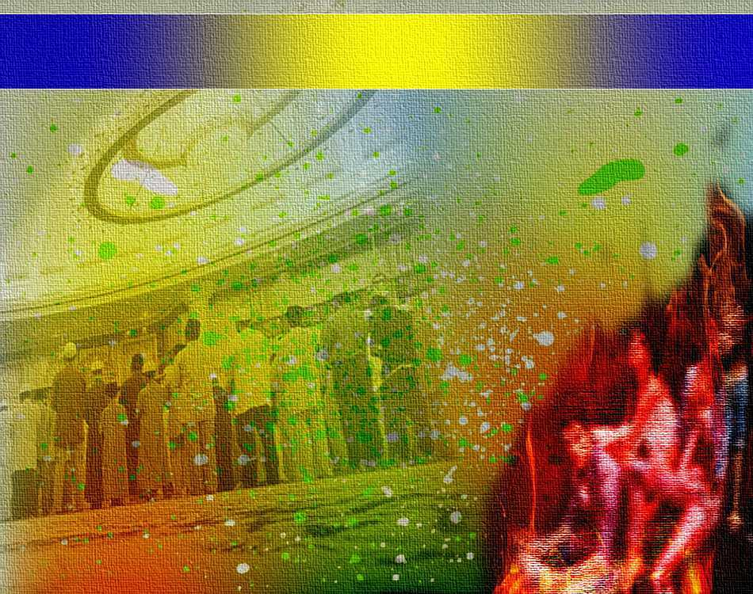
Pujian Kepada Allah S.W.T.
الْحَمْدُ ِللهِ
Segala puji-pujian hanya
bagi Allah S.W.T.

Slide 3
Syahadah
وَأَشْهَدُ اَنْ لاَّ إِلهَ إِلاَّ اللهُ وَحْدَهُ لاَ شَرِيْكَ لَهُ،
وَأَشْهَدُ أَنَّ سَيِّدَنَا مُحَمَّدًا عَبْدُهُ وَرَسُوْلُهُ
Aku naik saksi bahawasanya tiada Tuhan selain Allah, KeEsaanNya tiada sekutu bagiNya dan aku naik saksi bahawa Nabi Muhammad S.A.W, hambaNya dan RasulNya.

Slide 4
Selawat Ke Atas
Nabi Muhammad S.A.W
اللَّهُمَّ صَلِّى وَسَلِّمْ َعَلَى عَبْدِكَ وَرَسُوْلِكَ مُحَمَّدٍ وَعَلَى آلِهِ وَصَحْبِهِ أَجْمَعِينَ
Ya Allah, Cucurilah rahmat dan sejahtera ke atas hambaMu dan rasulMu Nabi Muhammad S.A.W dan ke atas keluarganya serta para sahabatnya.

Slide 5
Pesanan Takwa
اتَّقُوا اللهَِ، وَاشْكُرُوْهُ عَلَى نِعَمِهِ، فَقَد فَضَّلَكُم بِآدَابِ الدِّيْنِ عَلَى كَثِيرٍ مِمَّنْ خَلَقَ تَفْضِيلاً
Bertaqwalah Kepada Allah dan bersyukurlah atas segala nikmatnya, demi sesungguhnya,Allah sangat memuliakan kita berbanding dengan kejadian lain kerana adab-adab agama yang kita hayati.

Slide 6
Suasana AidilFitri masih bersemarak
Masih ada yang pulang dari perantauan untuk berziarah, bermaafan dan mengucapkan tahniah
Syukur... Kita masih perihatin kepada kehidupan berasaskan mahabbah dan ukhuwwah

Slide 7
Kepentingan suasana mahabbah dan semangat ukhuwwah
Perlulah dipupuk, dikembangkan dan diteruskan
Lupakan pergeseran dan perpecahan akibat fahaman politik, konflik kepentingan peribadi atau sebarangan persaingan

Slide 8
Kenangan sepanjang Ramadhan lalu…
Melaksanakan ibadah puasa dengan sebaiknya untuk mendapat manfaat dan ganjaran dariNya
Elakkan puasa yang sia-sia sahaja

Slide 9
Percakapan yang beradab
Diajar tidak bertutur kata-kata dosa,
dusta, dan batil di dalam pergaulan
Puasa adalah proses mendidik dan mengukuhkan sakhsiah muslim dengan adab dan tatasusila agama
Semoga ... menjadi muslim berakhlak terpuji

Slide 11
Sifat dan sikap seorang muslim beradab
Sentiasa mewujudkan kestabilan
dan keharmonian dalam masyarakat
Sentiasa menghormati dan hayati adab-adab dan akhlak Islam yang menjadi amalan
orang soleh dan Muhsin.
Sentiasa menjaga kata-kata dan tingkahlaku agar tidak menyakitkan telinga dan
perasaan orang.
Sentiasa menjaga akhlak, walaupun berhadapan dengan orang yang tidak sehaluan, atau sedarjat.

Slide 12
Kelebihan menjadi dan menghayati amalan muslim yang beradab
Orang yang didampingi akan berasa selesa dan terikut dengan rentak adab mulia yang diamalkan.
Persaudaraan dan perpaduan Islam tidak terjejas walaupun diganggu pelbagai perbezaan dan fahaman.

Slide 13
Akibat adab dan akhlak Islam tidak diamalkan dan dihayati
Terhamburlah umpat keji, kata-kata yang merendahkan, tuduhan dan fitnah.
Memalukan orang yang dianggap pesaing.
Mencetuskan pergaduhan dan kekerasan fizikal.

Slide 14
Kerana ungkapan kata yang bisa dan
adab Muslim tidak dihayati, akibatnya...
Masyarakat bersengketa
Lahirnya dendam, kebencian, pertelingkahan sesama Islam
Hilangnya tradisi Muslim
‘Salam’ dan bertanya khabar tidak terungkap lagi, tiada lagi berjemaah di masjid, amalan gotong royong, insaf dan simpati di tempat kematian.

Slide 15
Akibat Lidah dan ‘Mulut Lembik’ …..
Muaz bin Jabal R.A bertanya:
“Apakah mulut yang tidak dikawal itu boleh mengundang padah?”
Rasulullah S.A.W bertanya kembali:
وَهَلْ يَكُبُّ النَّاسَ فِي النَّارِ عَلَى وُجُوهِهِم إِلاَّ حَصَائِدُ أَلْسِنَتِهِمْ
“Bukankah manusia itu ditumuskan kedalam neraka melalui muka mereka kerana padah lidah-lidah mereka? (iaitu dimasukkan kedalam neraka dengan segala kehinaan kerana dosa yang berpunca daripada mulut atau lidah mereka yang tidak dikawal?”

Slide 16
Peliharalah berkat puasa ….
Jadilah muslim yang beradab dan berakhlak mulia.
Peliharalah perpaduan dan persaudaraan Islam iaitu jalan ke puncak taqwa.
Jagalah lidah dan mulut kerana ia boleh meleraikan sendi perpaduan.
Gunakan ilmu dan kepetahan berkata-kata untuk kebaikan agar tidak terjerumus ke neraka.

Slide 17
Firman Allah Taala Dalam
Surah Al-Hujarat Ayat 11:
يَا أَيُّهَا الَّذِينَ آمَنُوا لاَيَسْخَرْ قَومٌ مِّن قَوْمٍ عَسَى أَن يَكُونُوا خَيْرًا مِّنْهُمْ وَلاَ نِسَاء مِّن نِّسَاء عَسَى أَن يَكُنَّ خَيْرًا مِّنْهُنَّ وَلَا تَلْمِزُوا أَنفُسَكُمْ وَلَا تَنَابَزُوا بِالْأَلْقَابِ بِئْسَ الاِسْمُ الْفُسُوقُ بَعْدَ الْإِيمَانِ وَمَن لَّمْ يَتُبْ فَأُوْلَئِكَ هُمُ الظَّالِمُونَ

Slide 18
Maksudnya:
“Wahai orang yang beriman! Janganlah sesuatu puak merendah-rendahkan puak yang lain,
mungkin puak yang dicemuhkan itu lebih baik daripada mereka; dan janganlah pula kaum wanita ke atas kaum wanita yang lain, mungkin puak yang dicemuhkan itu lebih baik daripada mereka; dan janganlah kamu mencela dirimu sendiri; dan
jangan kamu panggil-memanggil antara satu sama lain dengan gelaran yang buruk. Amatlah
buruknya sebutan nama fasik sesudah ia
beriman. Dan sesiapa yang tidak bertaubat
maka merekalah orang yang zalim.

Slide 19
PENUTUP
بَارَكَ اللهُ ِلىْ وَلَكُمْ بِالْقُرْءَانِ الْعَظِيْمِ، وَنَفَعَنِى وَإِيَّاكُمْ بِمَا فِيْهِ مِنَ الأَيَاتِ وَالذِّكْرِ الْحَكِيْمِ، وَتَقَبَّلَ مِنِّي وَمِنْكُمْ تِلاوَتَهُ إِنَّهُ هُوَ السَّمِيعُ الْعَلِيْمُ. أَقُوْلُ قَوْلِيْ هَذَا وَأَسْتَغْفِرُ اللهَ الْعَظِيْمَ لِيْ وَلَكُمْ، وَلِسَائِرِ الْمُسْلِمِيْنَ وَالْمُسْلِمَاتِ، وَالْمُؤْمِنِيْنَ وَالْمُؤْمِنَاتِ فَاسْتَغْفِرُوْهُ، فَيَا فَوْزَ الْمُسْتَغْفِرِيْنَ، وَياَ نَجَاةَ التَّائِبِينَ.

Slide 20
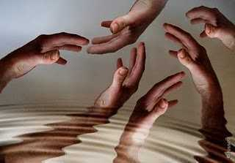
Doa
Antara Dua Khutbah
Aamiin Ya Rabbal Aalamin..
Tuhan Yang Memperkenankan
Doa Orang-orang Yang Taat,
Berilah Taufik Kepada
Kami Di Dalam Mentaatimu,
Ampunilah Kepada Mereka
Yang Memohon Keampunan.
Aamiin……

Slide 22
Pujian Kepada Allah S.W.T.
الْحَمْدُ لِلَّهِ
Segala puji-pujian hanya bagi Allah S.W.T.

Slide 23
Syahadah
وَأَشْهَدُ أَنْ لآ إِلَهَ إِلاَّ اللهُ وَحْدَهُ لاَ شَرِيْكَ لَهُ،
وَأَشْهَدُ أَنَّ مُحَمَّدًا عَبْدُهُ وَرَسُوْلُهُ.
Aku naik saksi bahawasanya tiada Tuhan selain Allah, KeesaanNya tiada sekutu bagiNya serta aku naik saksi bahawa Nabi Muhammad, hambaNya dan RasulNya.

Slide 24
Selawat Nabi:
اللَّهُمَّ صَلِّ وَسَلِّمْ عَلَى عَبْدِكَ وَرَسُولِكَ مُحَمَّدٍ وَعَلَى آلِهِ وَصَحْبِهِ
Ya Allah, Cucurilah rahmat dan berkat
ke atas hambaMu dan rasulMu Nabi Muhammad S.A.W dan ke atas keluarganya dan para sahabatnya.

Slide 25
Wasiat Taqwa
فَيَا عِبَادَ الله،اتَّقُوْا اللهَ تَعَالَى، وَتَأَدَّبُوْا بِآدَاب الإِسْلاَمِ وَكُفُّوا أَلْسِِنَتَكُمْ عَنْ قَوْلٍ يُغْضِبُ اللهَ تَعَالى
Wahai hamba-hamba Allah,
Bertaqwalah kepada Allah dan beradablah dengan adab-adab islam dan peliharalah
lidah kamu dari perkataan yang dibenci
Allah Taala.

Slide 26
Seruan
Jadilah muslim berakhlak mulia.
Hindari tipudaya syaitan

Slide 27
Ketahuilah umat Islam …..
1
Perpaduan adalah perintah Allah, perpecahan adalah hasutan Syaitan
Menghina dan merendahkan sesama
Islam adalah orang yang sombong
2
3
Sentiasa muhasabah diri boleh menghalang dari mengintip keaiban
orang lain.

Slide 28
Ketahuilah umat Islam …..
4
Berbohong adalah pintu ke neraka
5
Mengumpat bererti mengunyah daging mentah sahabat yang sudah mati
6
Fitnah boleh menghancur dan memusnahkan

Slide 29
Marilah ucapkan selawat dan salam kepada Rasulullah s.a.w. sebagaimana firman Allah …
(Surah Al-Ahzab : Ayat 56)
“Sesungguhnya Allah Taala Dan Para Malaikat Sentiasa Berselawat Ke Atas Nabi (Muhammad) .
Wahai Orang-orang Beriman! Berselawatlah Kamu
Ke Atasnya Serta Ucapkanlah Salam Sejahtera Dengan Penghormatan Ke Atasnya Dengan Sepenuhnya”.

Slide 30
Selawat

Slide 31
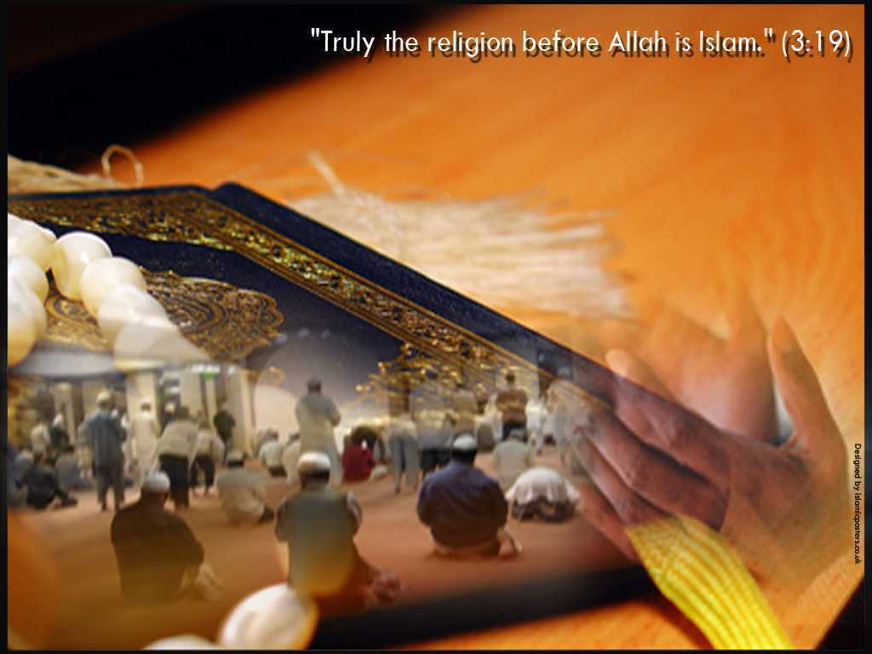
Doa
وَارْضَ اللَّهُمَّ عَنِ الْخُلَفَآءِ الرَّاشِدِيْن وَعَنْ بَقِيَّةِ الصَّحَابَةِ وَالْقَرَابَةِ أَجْمَعِيْن وَالتَّابِعِيْنَ وَتَابِعِي التَّابِعِيْنَ لَهُمْ بِإِحْسَانٍ إِلىَ يَوْمِ الدِّيْن.
Ya Allah, Kurniakanlah Keredhaan Kepada Khulafa’ Rasyidin Dan Sahabat Seluruhnya serta Para Tabiin Dengan Ihsan Hingga Hari Kemudian.

Slide 32
Doa
اللَّهُمَّ اغْفِرْ لِلْمُسلِمِيْنَ وَالْمُسلِمَاتِ وِالْمُؤْمِنِيْنَ وَالْمُؤمِنَاتِ اﻷَحْيَآءِ مِنْهُمْ وَاﻷَمْوَاتِ
Ya Allah, Ampunkanlah Dosa Golongan Muslimin Dan Muslimat,mu’minin Dan Mu’minaat Samada Yang Masih Hidup Atau Yang Telah Mati.

Slide 35
Doa
Ya Allah Muliakanlah Islam dan Orang-orang Islam.
Tolonglah Islam dan Orang-orang Islam serta himpunkanlah mereka di atas landasan kebenaran dan agama.Hancurkanlah kekufuran dan orang – orang yang syirik serta orang munafik dan juga musuh-musuhMu serta musuh-musuh agama.

Slide 36
Doa
Ya Allah…
Ampunkanlah Dosa-dosa Kami Dan Saudara-saudara Kami Yang Terdahulu Telah Beriman Dan Janganlah Engkau Biarkan Kedengkian Dalam Hati Kami Terhadap Orang-orang Yang Beriman.Sesungguhnya Engkau Maha Penyantun Dan Maha Penyayang.

Slide 37
Doa
Ya Allah …
Kami Telah Menzalimi Diri Kami Sendiri Dan Sekiranya Engkau Tidak Mengampunkan Kami Dan Merahmati Kami Nescaya Kami Akan Menjadi Orang Yang Rugi.
Ya Allah…
Kurniakanlah Kepada Kami Kebaikan
Di Dunia Dan Kebaikan Di Akhirat Serta Hindarilah Kami Dari Seksaan Neraka.

Slide 38
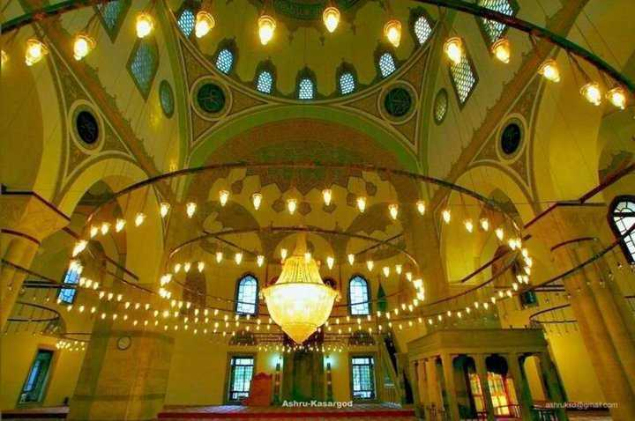
Wahai Hamba-hamba Allah….
Sesungguhnya ALLAH menyuruh berlaku adil, dan berbuat kebaikan, serta memberi bantuan kepada kaum kerabat dan melarang daripada melakukan perbuatan-perbuatan keji dan mungkar serta kezaliman. Ia mengajar kamu (dengan suruhan dan laranganNYA ini) supaya kamu mengambil peringatan mematuhinya.

Slide 39
Maka Ingatlah Allah Yang Maha Agung Nescaya Dia Akan Mengingatimu
Dan Bersyukurlah Di Atas Nikmat-nikmatnya Nescaya Dia Akan Menambahkan Lagi Nikmat Itu Kepadamu, dan Pohonlah
Dari Kelebihannya, Nescaya Akan Diberikannya Kepadamu.
Dan Sesungguhnya Mengingati
Allah Itu Lebih Besar (Faedah
Dan Kesannya) Dan (Ingatlah)
Allah Mengetahui Apa Yang
Kamu Kerjakan.

